Slide 1
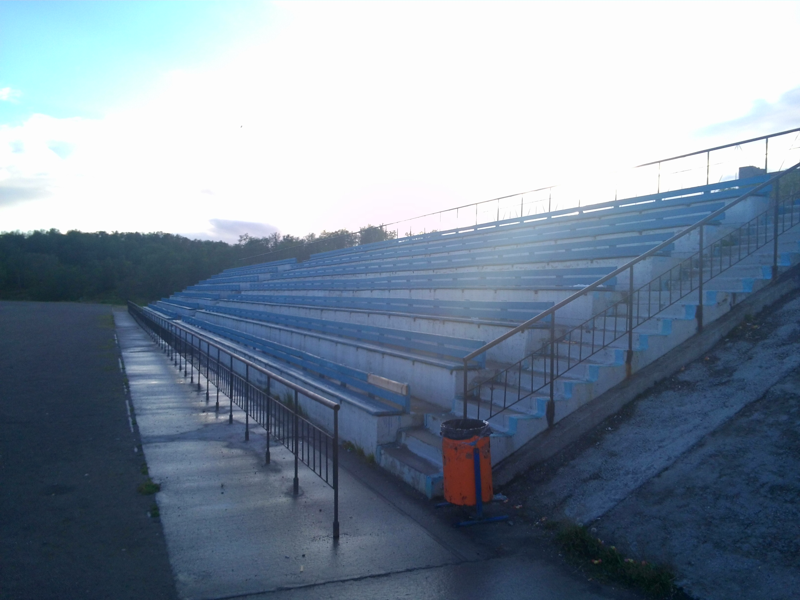
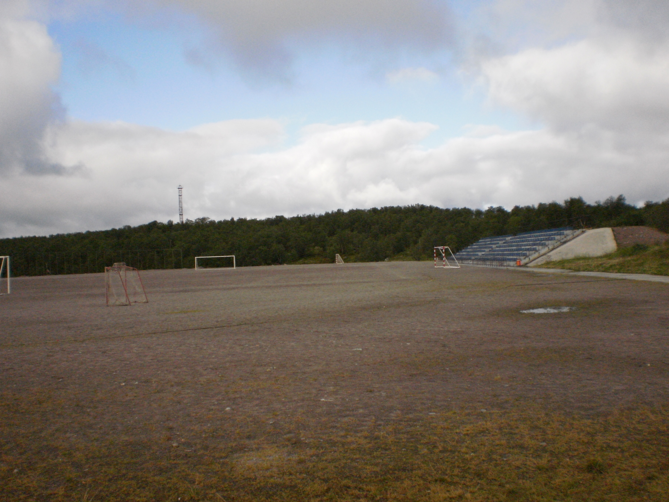
«Капитальный ремонт футбольного поля с искусственным покрытием и беговыми дорожками
( г. Снежногорск, ул. Мира, д. №9 в рамках программы ЗАТО Александровск «Развитие физической культуры, спорта и молодежной политики» на 2014-2020 годы.
Фото на момент предоставления отчета
Фото на момент предоставления отчета
Краткие характеристики планируемого объекта
Площадь стадиона – 18 076 м2
Трибуны вместимостью на 200 человек
Беговые дорожки – 400 м
- Назначение объекта – проведение учебно-тренировочных занятий и спортивных соревнований.
«Дорожная карта» по исполнению ремонтных работ
Заказчик «Муниципальное бюджетное образовательное учреждение дополнительного образования «Детско-юношеская спортивная школа» (МБОУДО ДЮСШ)»;
-Подрядчик – ООО «СпортФьючер»
Стоимость разработки ПСД– 557 500, 00 руб.;
Источник финансирования: ( муниципальный бюджет ЗАТО Александровск)
Предусмотрено на 2020 год: (1 500 000, 00.)
ПСД не выполнено
Экспертиза: не проведена
Дата заключения договора: 31 марта 2020 г.
Начало СМР (не определено)
Срок завершения работ: 27 июля 2020 года
Дата доведения средств 17.01.2020 г. | Дата завершения. формирования конкурсной документации 26.02.2020 г. | Дата внесения изменения в план график закупок 25.02.2020 г. | Дата направления документа в уполномоченный орган. 26.02.2020 г.
Дата размещения закупки 06.03.2020 г. | Дата проведения торгов 17.03.2020 г. | Дата заключения контракта Контракт заключен 31 марта 2020 г. | Срок завершения. работ 27.07.2020 г. Проектно-сметная документация направлена на экспертизу.

